Slide 1
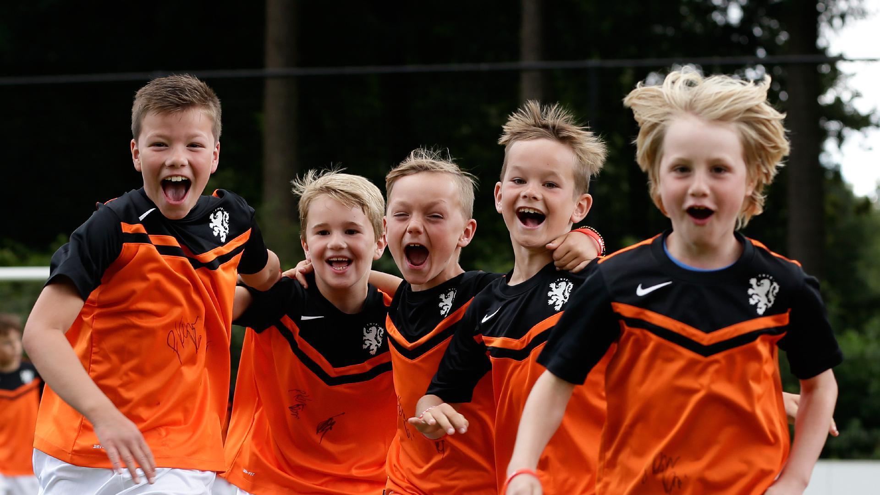
Passie voor voetbal
Liefde voor inhoud en techniek
Notes:
Voorstellen: naam, leeftijd, opleiding, wat ik hier doe.

Slide 2
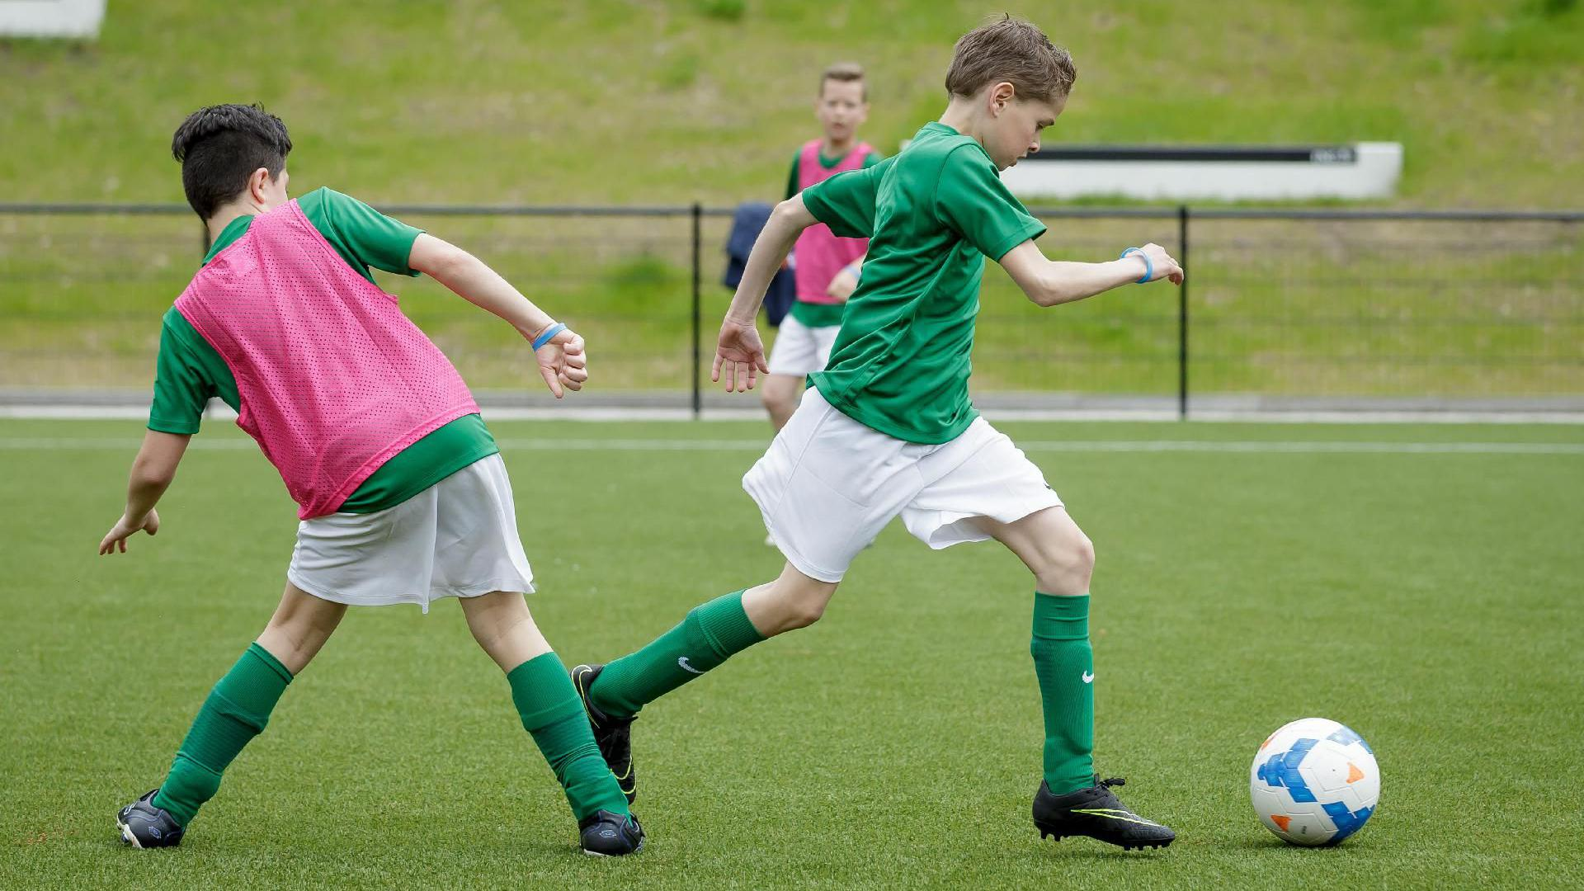
Het bedrijf
Websites, Grafisch
Samenwerking
Sfeer
Maatschappelijk betrokken
Notes:
Maatschappelijk betrokken: Omstreeks gesteund, Hoofdsponsor kwizzut, lokale verenigingen als DSV, d'n Uutlaot en Sint Cecilia

Slide 3
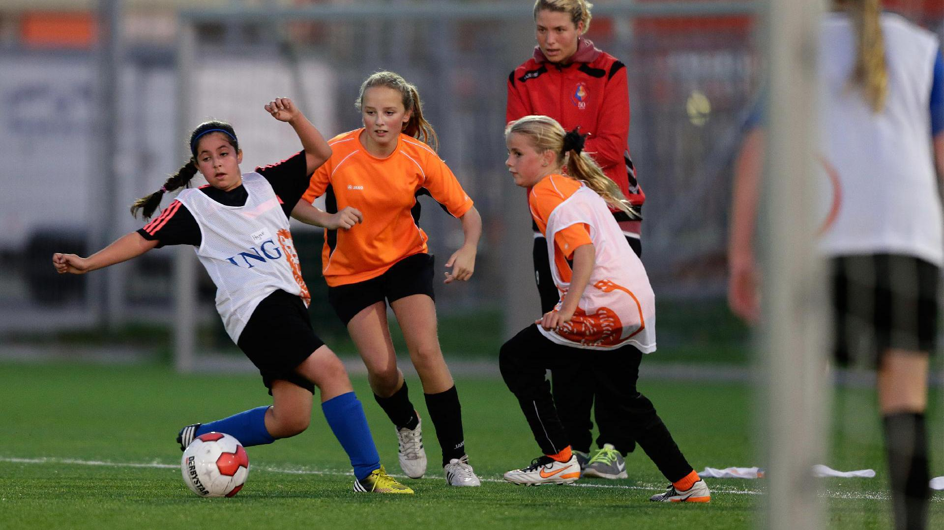
Werkzaamheden
3 projecten
Progressive Web App
Web Push Notifications
Escapetalk App
opdrachten voor klanten

Slide 4
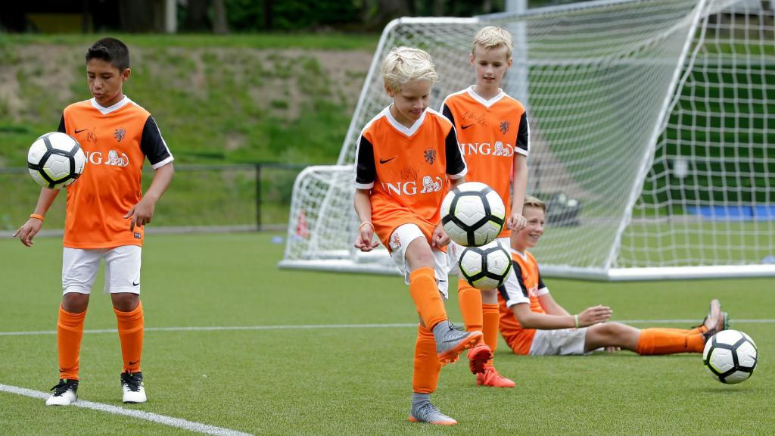
Wat heb ik geleerd?
Ionic
Service Worker
Problemen oplossen
Jquery
PDO

Slide 5
